Slide 1
«Путешествие осеннего листочка» Урок развития речи 2 класс
Составление текста
по серии картинок

Slide 2
Осенний парк

Slide 3
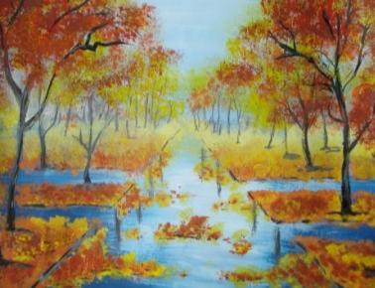
В парк … осень. Она … деревьям … , … наряд.
пришла
наступила
явилась
подарила
дала
нарядила
яркий
праздничный
веселый

Slide 4
Скоро вся листва … . Только на клене … один … листик. Ему было … и … .
облетела
слетела
скромный
забытый
остался
красовался
краснел
одиноко
скучно
весело

Slide 5
… ветер сорвал и этот лист и … его в воздухе. Что будет с ним дальше?
Вдруг
Постепенно
И вот
закружил
завертел

Slide 6
Физминутка

Slide 8
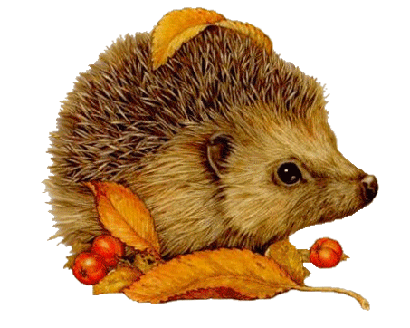

Slide 10
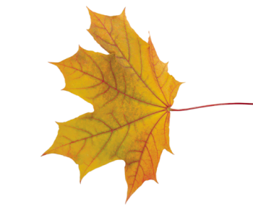

Slide 11
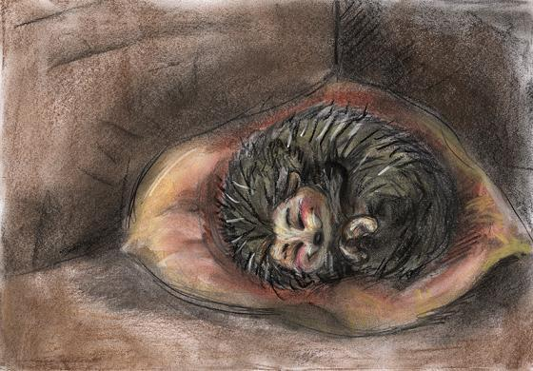
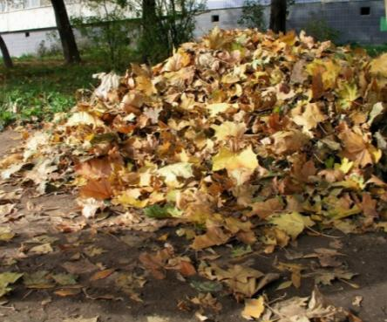

Slide 12
Физминутка

Slide 13
Выбери лучшее название
Парк осенью
Ёжик и листик
Путешествие последнего листочка
Постелька для ежа

Slide 14
Орфографическая подготовка.
и
л…сточек
к…лючки
т…пло
мя…ко
о
е
г

Slide 15
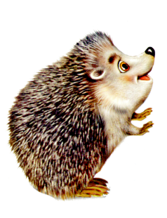
Листик упал на … ежика. … и … будет ежу зимой в норе.
колючки
шкурку
Тепло
Жарко
мягко
приятно

Slide 17
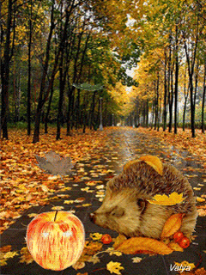
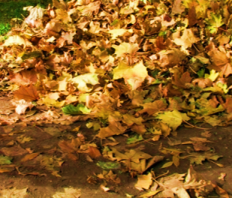
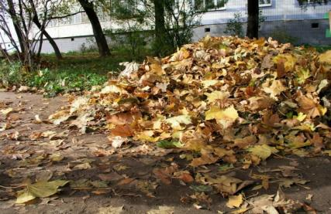
Спасибо за работу

Slide 18
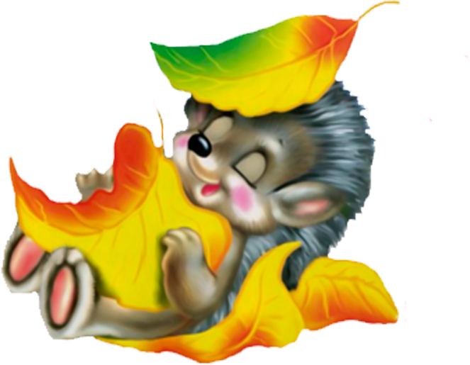
Презентацию выполнила Любушкина Елена Леонидовна

